Slide 1





Linx Big Farma
News
Conheça nossas novidades lançadas em Abril/2024

Slide 2

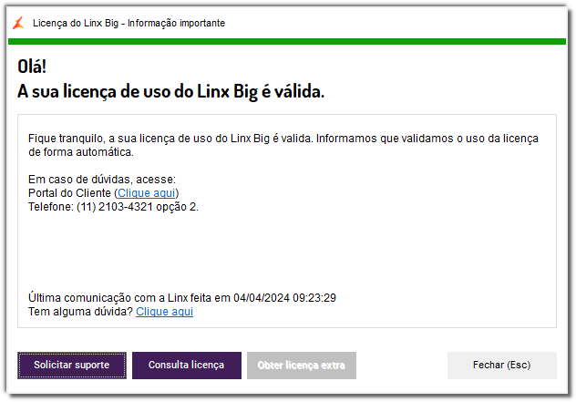


Integrações
Melhoria no Processo de Validação da Licença de Uso (License Server) no Linx Big Farma
Agora o Linx Big Farma passa a utilizar a solução de integração License Server no controle de licenças de uso prevista para o Grupo Linx, garantido diversas possibilidades sobre a regularização da situação cadastral.
Clique para saber mais
Notes:
CPC - Comitê de Pronunciamentos Contábeis

Slide 3
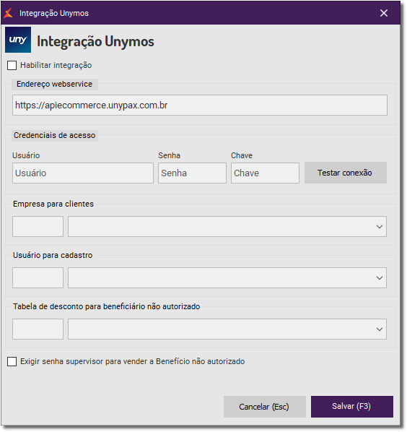
Integrações
Integração Unymos no Linx Big Farma
A Unymos é uma empresa que permite realizar consultas em uma base e extrair relatórios de clientes que possuam um plano funerário, com isso, obtém os dados de contato que possibilitam as lojas entrarem em contato com essas pessoas para ofertar convênios da loja e benefícios ou uma venda ativa.
Clique para saber mais
Notes:
CPC - Comitê de Pronunciamentos Contábeis

Slide 4
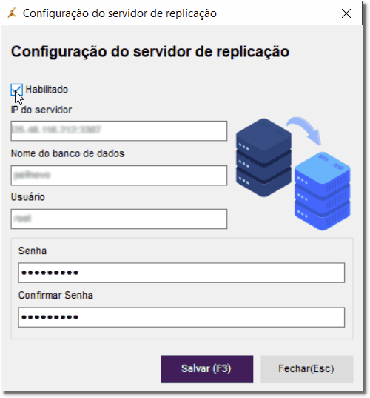
Diversos
Servidor de Replicação no Linx Big Farma
O objetivo dessa funcionalidade é a criação de uma réplica do servidor principal (banco de dados) para agilizar o processo de consulta de relatórios, de forma que as rotinas operacionais não sejam afetadas. Dessa forma, o banco secundário atua como uma melhoria na performance do sistema, evitando o travamento do mesmo durante a consulta de relatórios.
Clique para saber mais
Notes:
CPC - Comitê de Pronunciamentos Contábeis

Slide 5
Ajustes e Melhorias
Fiscal
Implementada a aba Dados do Transportador na tela de Notas fiscais de outras operações - Bens do ativo;
Implementada a aba Dados do Transportador na tela de Notas fiscais de outras operações - Produto;
Realizada melhoria na tela de Lançamento de NFS-e (Nota Fiscal de Serviço Eletrônica), no Grupo Valores, para que os campos Base de cálculo PIS, Alíquota PIS, Base de cálculo COFINS, Alíquota COFINS sejam passíveis de alteração;
Realizado ajuste no limite máximo de caracteres do campo Código de Verificação para que seja possível vincular a NFS-e no menu de manutenção de RPS após a emissão de nota RPS;
Financeiro
Realizado ajuste ao fazer a busca na conciliadora, na tela de conciliação de QRlinx, para que o sistema não duplique os valores de pagamentos;
Realizada melhoria de desempenho no sistema para corrigir lentidão na utilização do módulo financeiro avançado;
Diversos
Realizada correção do erro "Commands out of sync; You can't run this command now." que aparecia no retaguarda do SistemaBig de forma esporádica;
Notes:
CPC - Comitê de Pronunciamentos Contábeis

Slide 6
#DicaLinx
Não esqueça de acompanhar a nossa playlist no canal no #DicaLinx, para ficar por dentro de nossas novidades.
#DicaLinx – Linx Big Farma
#Pílula da Inovação
Veja abaixo os temas das Pílulas da Inovação enviadas:
Integração GIPE no Linx Big Farma
Criação do Cupom / Voucher no Linx Big Farma
Melhoria no Processo de Validação da Licença de Uso (License Server no Linx Big Farma)
Integração POS Connect – Listagem de Pedidos (Controle de Entregas) no Linx Big Farma
Notes:
CPC - Comitê de Pronunciamentos Contábeis

